Slide 1

Co změnilo Ester?
9.11.2025

Slide 2
Ester
⭐
skrývat se

Slide 3
470
2000 př.n.l.
1500
1000
500
0

Slide 4
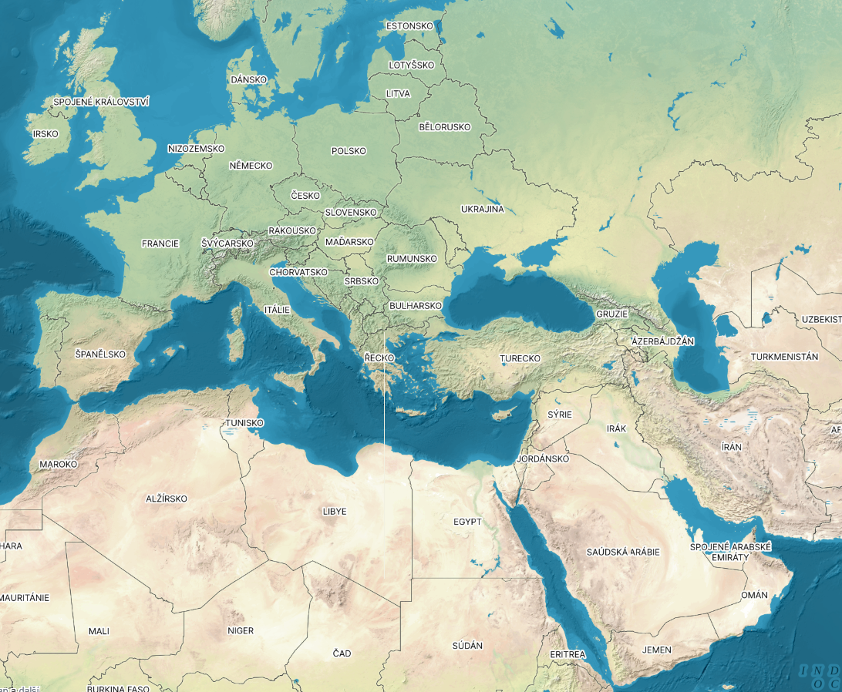

Slide 5
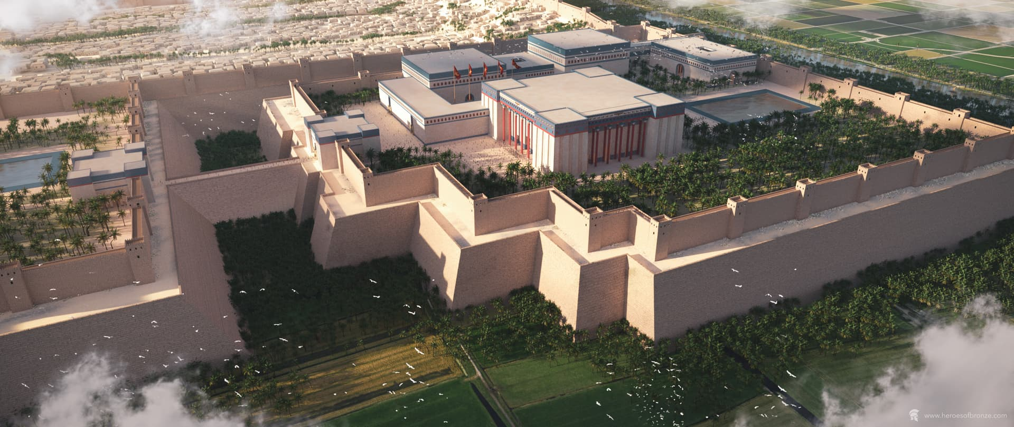

Slide 6

Mordokaj
?
bratranec

Slide 7
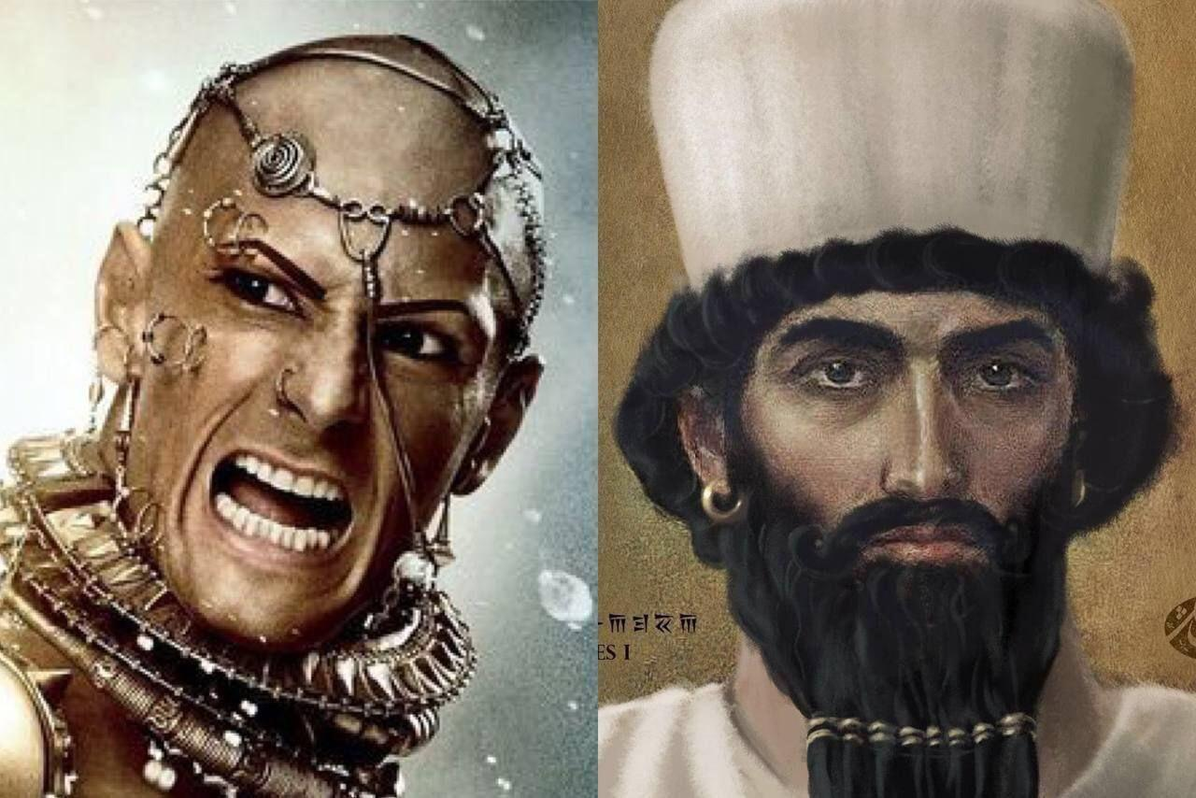
Achašvéroš
(Xerxés I.)

Slide 8
Haman
Mordokaj se před ním neklaní
chci vyhubit všechny Židy

Slide 9
Ester
“hvězda” nebo “skrývající se”?
má STRACH
jaká je Ester?
akční Ester

Slide 10
1/5
Jákob X Ezau
Jákob se vrací k Ezauovi a má strach
Ezauův vnuk: Amálek
2000
1500
1000
500
0

Slide 11
2/5
12 zvědů
Amálekovci
mají strach
Amálekovci (+ Kenaanci)
2000
1500
1000
500
0

Slide 12
3/5
Gedeón
Midjánci
Amálekovci
Jak Bůh zredukoval armádu na 1/3?
2000
1500
1000
500
0

Slide 13
4/5
Saul X Agag
příkaz od Boha: vyhubit vše
“bál jsem se”
nebudeš králem
2000
1500
1000
500
0

Slide 14
5/5
David v Siklagu
David se vrací a Siklag je spálený
má strach, chtějí ho kamenovat
Amálekovci
2000
1500
1000
500
0

Slide 15
Amálekovci
bezdůvodně bojují X Izraelcům
strach

Slide 16
Strach
paralyzuje
Skotsko

Slide 17
Mordokaj mluví…
🗣️

Slide 18
Ester 4:13-14 13 “… Nepředstavuj si, že v královském domě unikneš, jediná ze všech Judejců.
14 Vždyť jestliže budeš v této době zarytě mlčet, úleva a osvobození povstane Judejcům z jiné strany, ale ty a dům tvého otce zahynete. Kdo ví, zda jsi nedosáhla královského stavu pro chvíli, jako je tato.”

Slide 19
přítomnost blízkého člověka

Slide 20
2. “úleva a osvobození povstane Judejcům z jiné strany”
Bůh je všemocný

Slide 21
3. “Kdo ví, zda jsi nedosáhla královského stavu pro chvíli, jako je tato.”
kým je

Slide 22
Jak Ester překonala strach
👥 přítomnost blízkého člověka
💪 Bůh je všemocný
🙂 uvědomí si, kým je
👑

Slide 23
Vraťme se k Saulovi
předci
Samuel tam nebyl
“tvůj Bůh”
král se bál lidí?

Slide 24
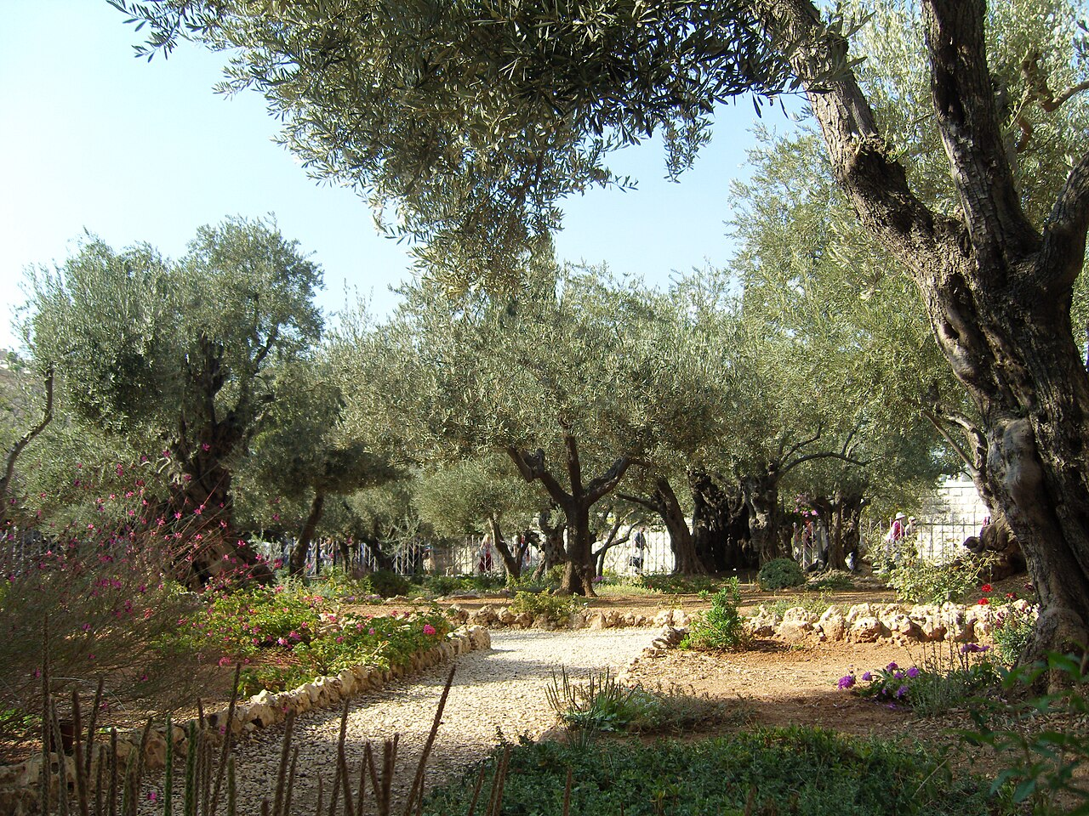
Ester předobrazem Ježíše
Kdy měl Ježíš strach?

Slide 25
Mk 14:33-36
33 A vzal s sebou Petra, Jakuba a Jana a začal se děsit a znepokojovat.
34 Říká jim: „Má duše je smutná až k smrti. Zůstaňte zde a bděte!“
35 Trochu poodešel, padal na zem a modlil se, aby ho, je-li to možné, tato hodina minula.
36 Říkal: „Abba, Otče, tobě je všechno možné, přenes tento kalich ode mne, ale ne, co chci já, ale co ty.“

Slide 26
Mk 14:33-36
33 A vzal s sebou Petra, Jakuba a Jana a začal se děsit a znepokojovat.
34 Říká jim: „Má duše je smutná až k smrti. Zůstaňte zde a bděte!“
35 Trochu poodešel, padal na zem a modlil se, aby ho, je-li to možné, tato hodina minula.
36 Říkal: „Abba, Otče, tobě je všechno možné, přenes tento kalich ode mne, ale ne, co chci já, ale co ty.“

Slide 27






